Slide 1
Презентация на тему: Эпоха возрождения. Рафаэль Санти.
Выполнила:Корниенко
Елизавета.

Slide 2
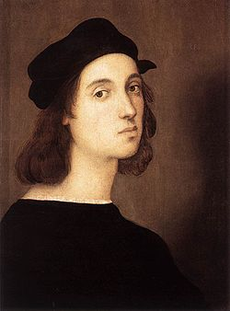
Рафаэ́ль Са́нти
великий итальянский живописец, график и архитектор, представитель умбрийской школы.

Slide 3
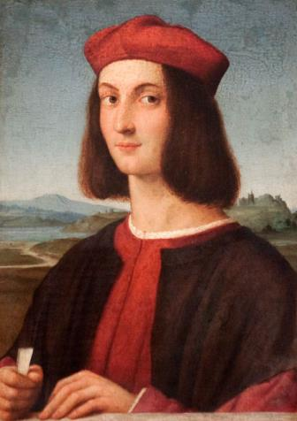
Жизнь и искусство
Рафаэль Санти
Сын живописца Джованни Санти. Прошёл первоначальную художественную выучку в Умбрии у своего отца Джованни Санти, но уже в юном возрасте оказался в мастерской выдающегося художника Пьетро Перуджино.
Именно художественный язык и образность картин Перуджино с их тяготением к симметричной уравновешенной композиции, ясностью пространственного решения и мягкостью в решении колорита и освещения оказали первостепенное влияние на манеру молодого Рафаэля.

Slide 4
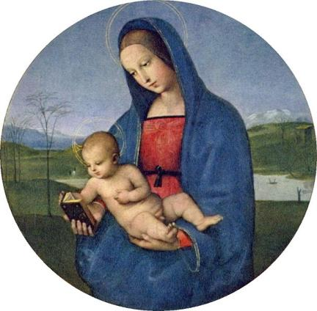
Мадонна Конестабиле
Ранние произведения («Мадонна Конестабиле», ок. 1502—1503) проникнуты изяществом, мягким лиризмом. Земное бытие человека, гармонию духовных и физических сил прославил в росписях комнат Ватикана , достигнув безупречного чувства меры, ритма, пропорций, благозвучия колорита, единства фигур и величественных архитектурных фонов.

Slide 5
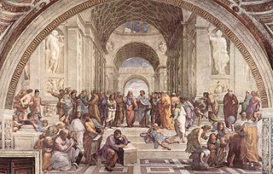
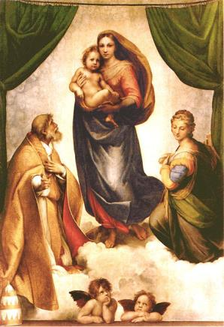
Во Флоренции, соприкоснувшись с творениями Микеланджело и Леонардо, Рафаэль учился у них анатомически правильному изображению человеческого тела.
В 25 лет художник попадает в Рим, и с этого момента начинается период наивысшего расцвета его творчества: он выполняет монументальные росписи в Ватиканском дворце (1509—1511), среди которых безусловный шедевр мастера — фреска «Афинская школа», пишет алтарные композиции и станковые картины, отличающиеся гармоничностью замысла и исполнения, работает как архитектор (некоторое время Рафаэль даже руководит строительством собора св. Петра).
В неустанных поисках своего идеала, воплощающийся для художника в образе Мадонны, он создает самое совершенное своё творение — «Сикстинскую Мадонну»

Slide 6
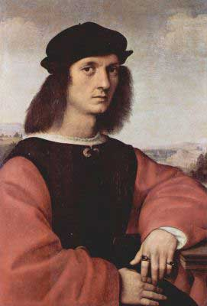
Рафаэль Санти
Один из крупнейших представителей искусства Высокого Возрождения, для картин которого характерна подчеркнутая сбалансированность и гармоничность целого, уравновешенность композиции, размеренность ритма и деликатное использование возможностей цвета.
Безупречное владение линией и умение обобщать и выделять главное, сделало Рафаэля одним из самых выдающихся мастеров рисунка всех времен.
Наследие Рафаэля послужило одним из столпов в процессе становления европейского академизма. Приверженцы классицизма — братья Карраччи, Пуссен, Менгс, Давид, Энгр, Брюллов и ещё многие другие художники — превозносили наследие Рафаэля как самое совершенное явление в мировом искусстве.

Slide 7
Художник умер в возрасте тридцати семи лет от сердечной недостаточности. Незаконченные росписи виллы Фарнезины, Ватиканские лоджии и другие работы были завершены учениками Рафаэля в соответствии с его эскизами и рисунками.

Slide 8
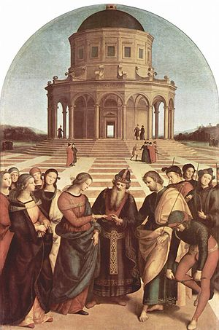
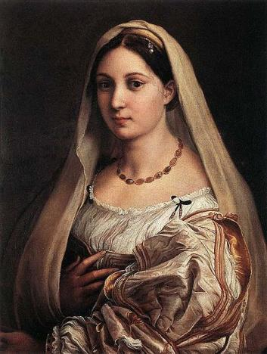
Обручение Девы Марии Донна Велата

Slide 9
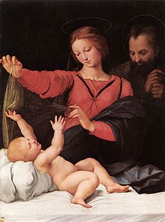
Мадонна С Вуалью

Slide 10
Спасиб☺
за просмотр
презентнации
!!!

